Slide 1
LOJA SENHORITTA
Projeto Integrador | SENAC – Turma 012021
Desenvolvido por João Vitor, Jefferson Cruz, Pamella Pereto e Pedro Guedes

Slide 2
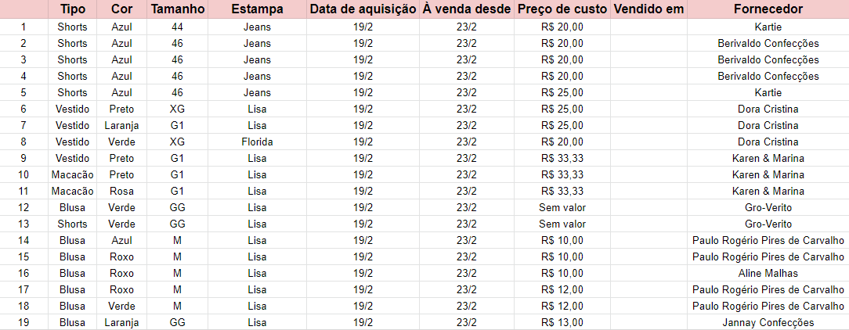
Objetivo e Justificativa
Desenvolver um sistema de gerenciamento de estoque.
Antes

Slide 3
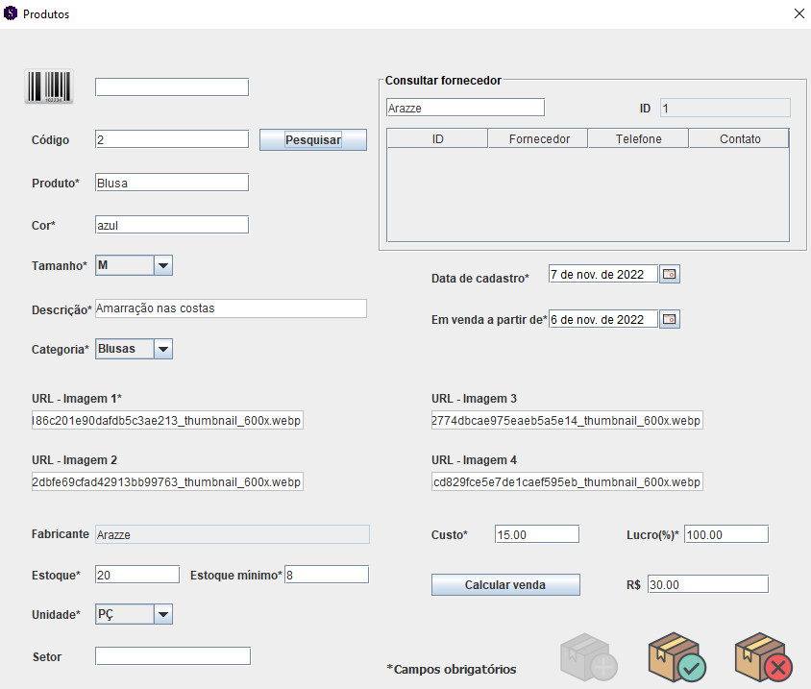
Depois

Slide 4







Linguagens e Frameworks
Site Responsivo
Mobile
Desktop

Slide 5
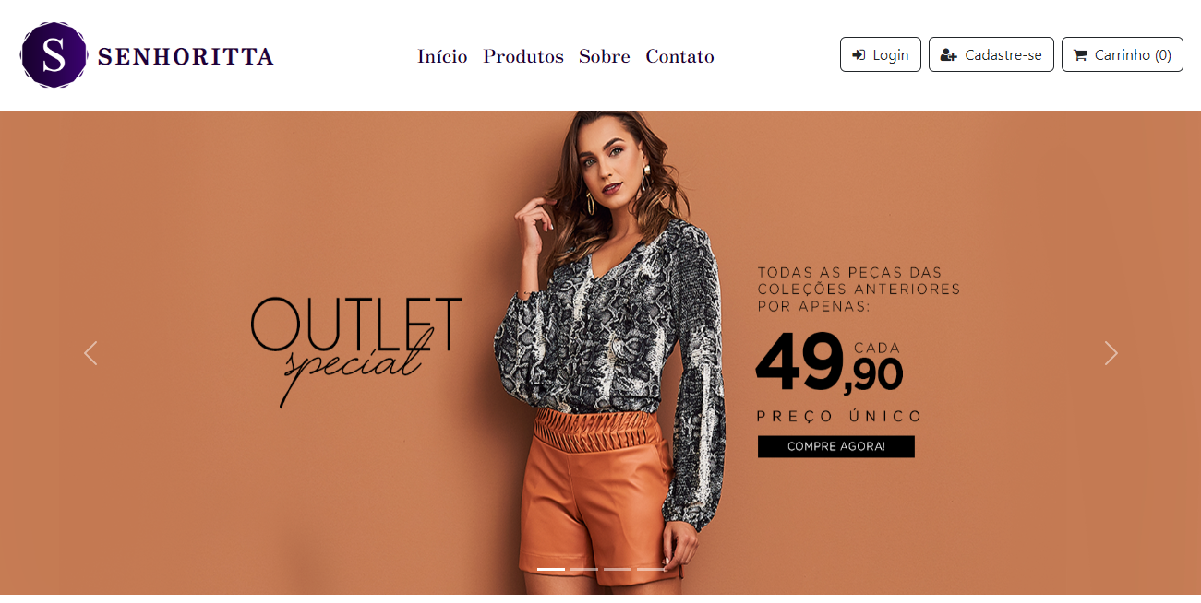
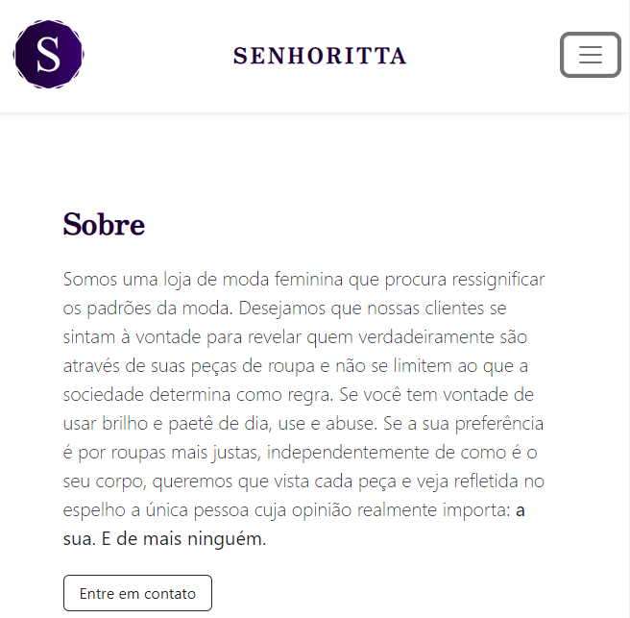
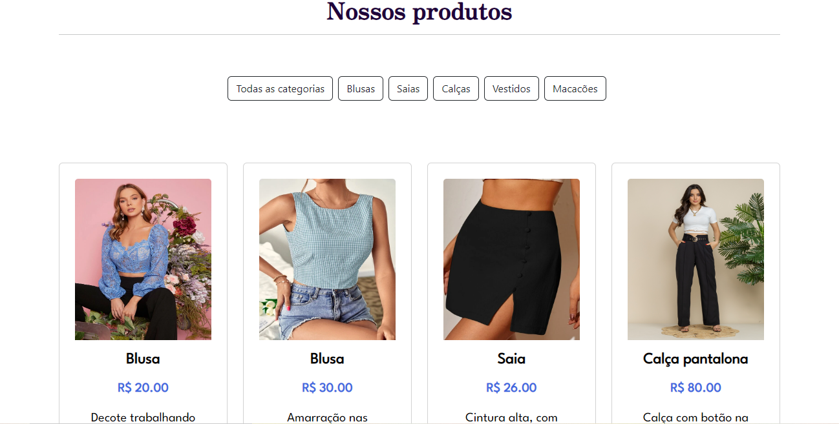
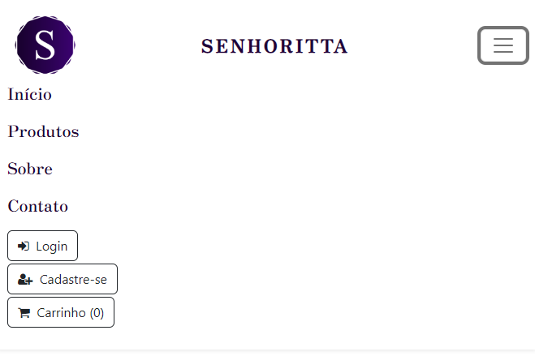
SITE
Protótipo

Slide 6
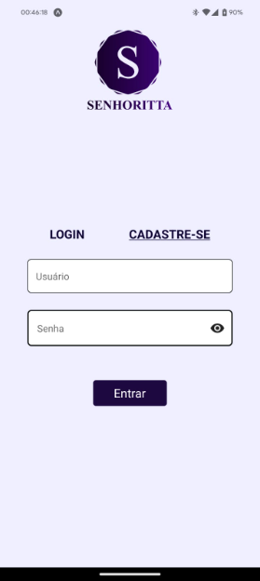
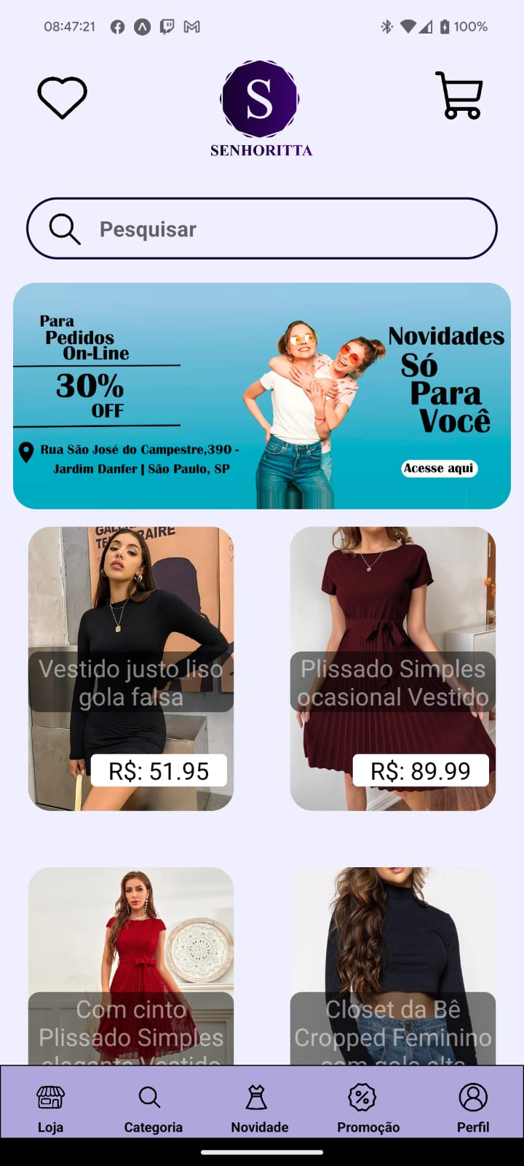
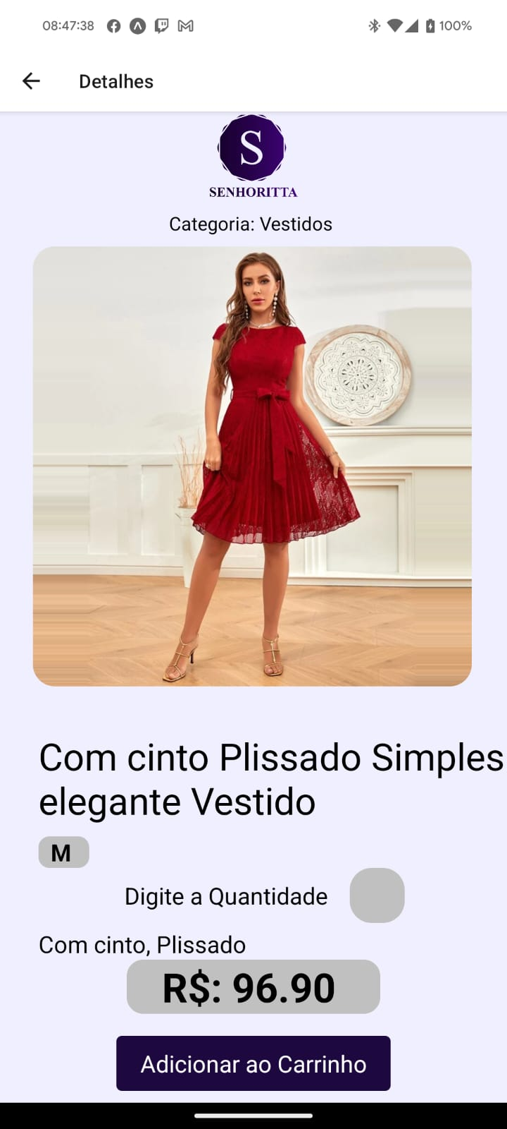
APLICATIVO
Protótipo

Slide 7
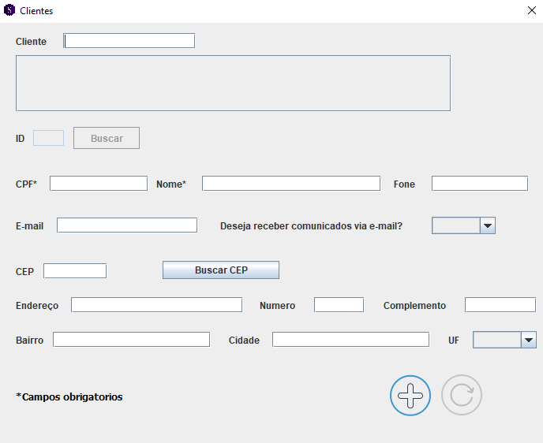
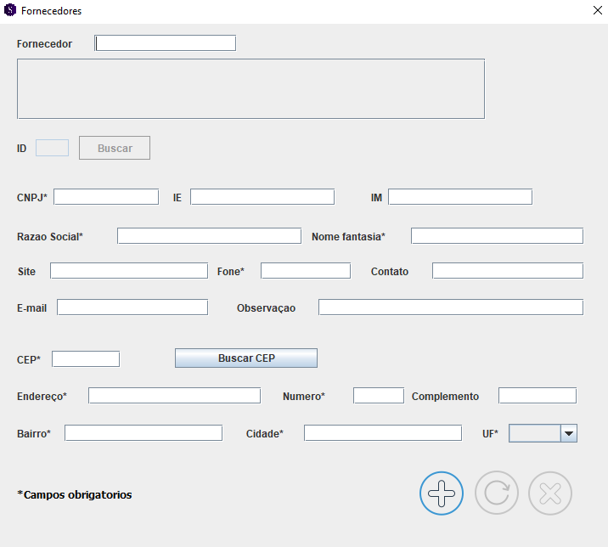
DESKTOP

Slide 8
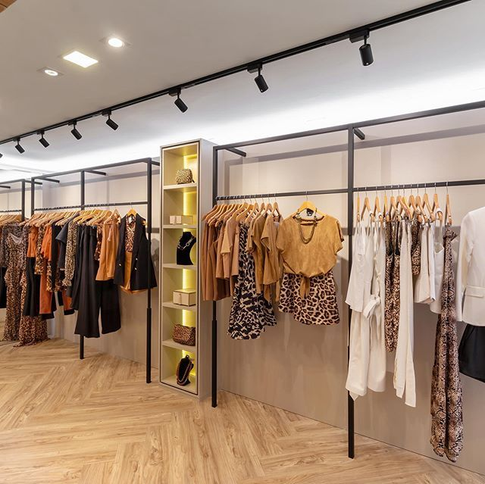

Atualizações futuras
Em desenvolvimento:
Filtros de produtos
Favoritos
Tela de perfil para alterações do usuário
Cupons e promoções
Carrinho e checkout (integração com PayPal)

Slide 9






Obrigado!
Pamella Pereto
Pedro Guedes
As pessoas que são loucas o suficiente para achar que podem mudar o mundo são as que, de fato, mudam.”
(Steve Jobs)
João Vitor
Jefferson Cruz

